Slide 1
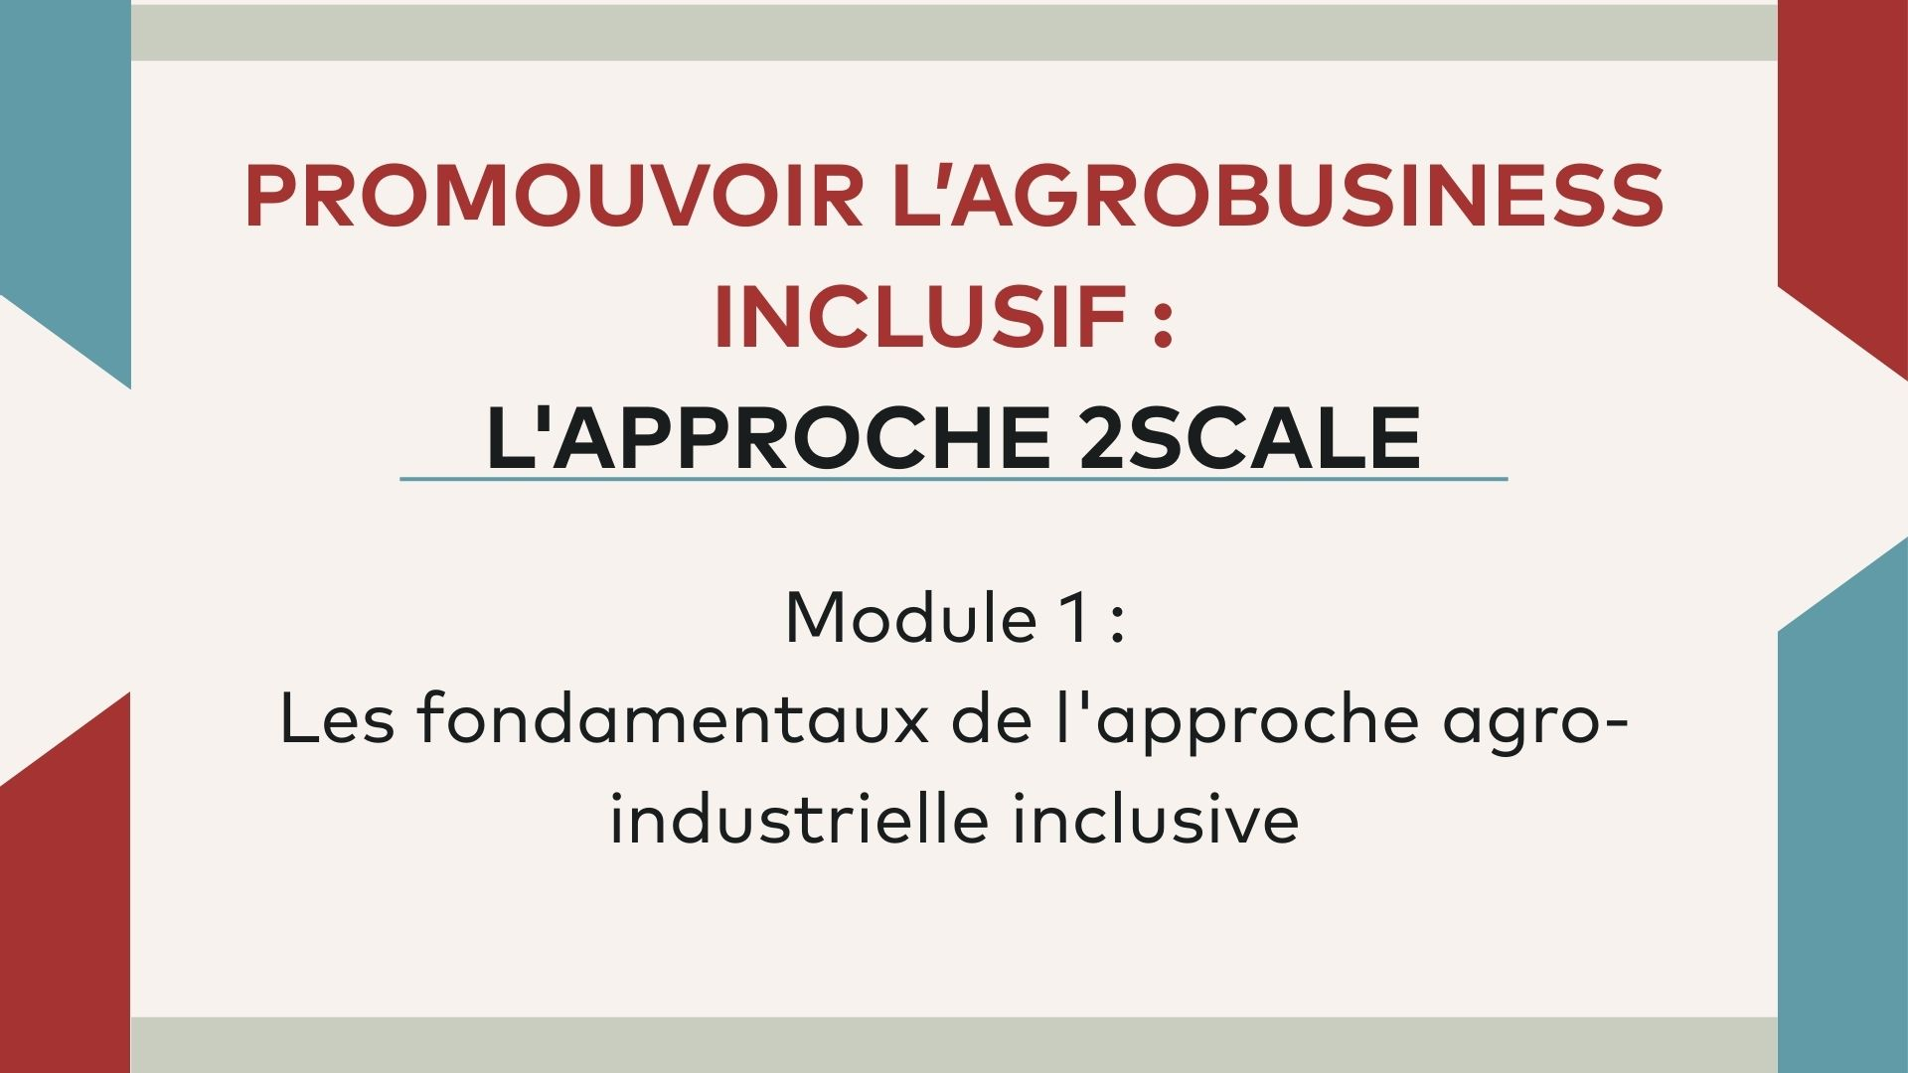

Slide 2
MODULE 1 : Grandes lignes
À propos de 2SCALE
Session 1 : Comment identifier et évaluer un modèle d'affaires inclusif et commercialement viable ?
Session 2 : Piliers et principes clés de l'établissement des PPP
Session 3 : Etapes de la mise en place d'un partenariat
Session 4 : Domaines thématiques clés nécessaires à la promotion de modèles agroalimentaires inclusifs

Slide 3
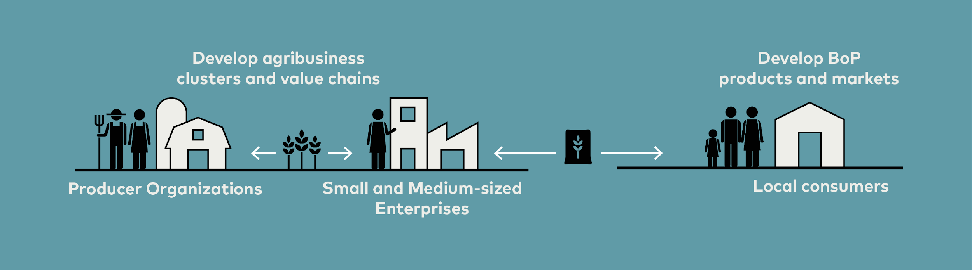
Qu'est-ce que 2SCALE ?
CONDITIONS D'INCLUSION
L'approche améliore les :
Conditions d'approvisionnement des marchés par les petits exploitants agricoles
Possibilités d'emploi pour les femmes et les jeunes
Conditions dans lesquelles les consommateurs à faibles revenus des marchés ruraux et périurbains ont accès à des aliments nutritifs et sains.
2SCALE est un programme d'incubation et d'accélération qui gère un portefeuille de partenariats public-privé (PPP) pour des entreprises inclusives dans les secteurs et industries agroalimentaires.
2SCALE se concentre sur la création de groupements agroalimentaires autour de champions locaux, tels que des organisations de producteurs ou des PME qui commercialisent ou transforment les produits des agriculteurs. Notre programme aide ces champions à développer des produits BoP et à créer les liens nécessaires avec les marchés pour garantir l'accès à des produits alimentaires abordables et nutritifs.
Développer les Pôles d’Entreprises Agricoles et les chaînes de valeurs
Développer les produits et les marchés BoP
Organisations paysannes
Petites et Moyennes Entreprises
Consommateurs Locaux

Slide 4

SESSION 1
Comment identifier et évaluer un modèle d'affaires inclusif et commercialement viable.

Slide 5
Qu'est-ce que l'agrobusiness inclusif ? L'agro-industrie et l'agro-industrie inclusive
"L'agro-industrie désigne les diverses entreprises impliquées dans la production d'aliments et de fibres (y compris l'agriculture), l'approvisionnement en semences, les produits agrochimiques, les machines agricoles, le commerce de gros et la distribution, la transformation, le marketing et la vente au détail.
"L'agrobusiness inclusif consiste à façonner délibérément les processus commerciaux et les valeurs fondamentales des secteurs agroalimentaires de manière à ce qu'ils répondent aux besoins des parties à faibles revenus et privées de pouvoir, telles que les groupes d'entraide sociale, les travailleurs ou les prestataires de services de main-d'œuvre, créant ainsi de la valeur pour ces groupes et pour l'entreprise."

Slide 6
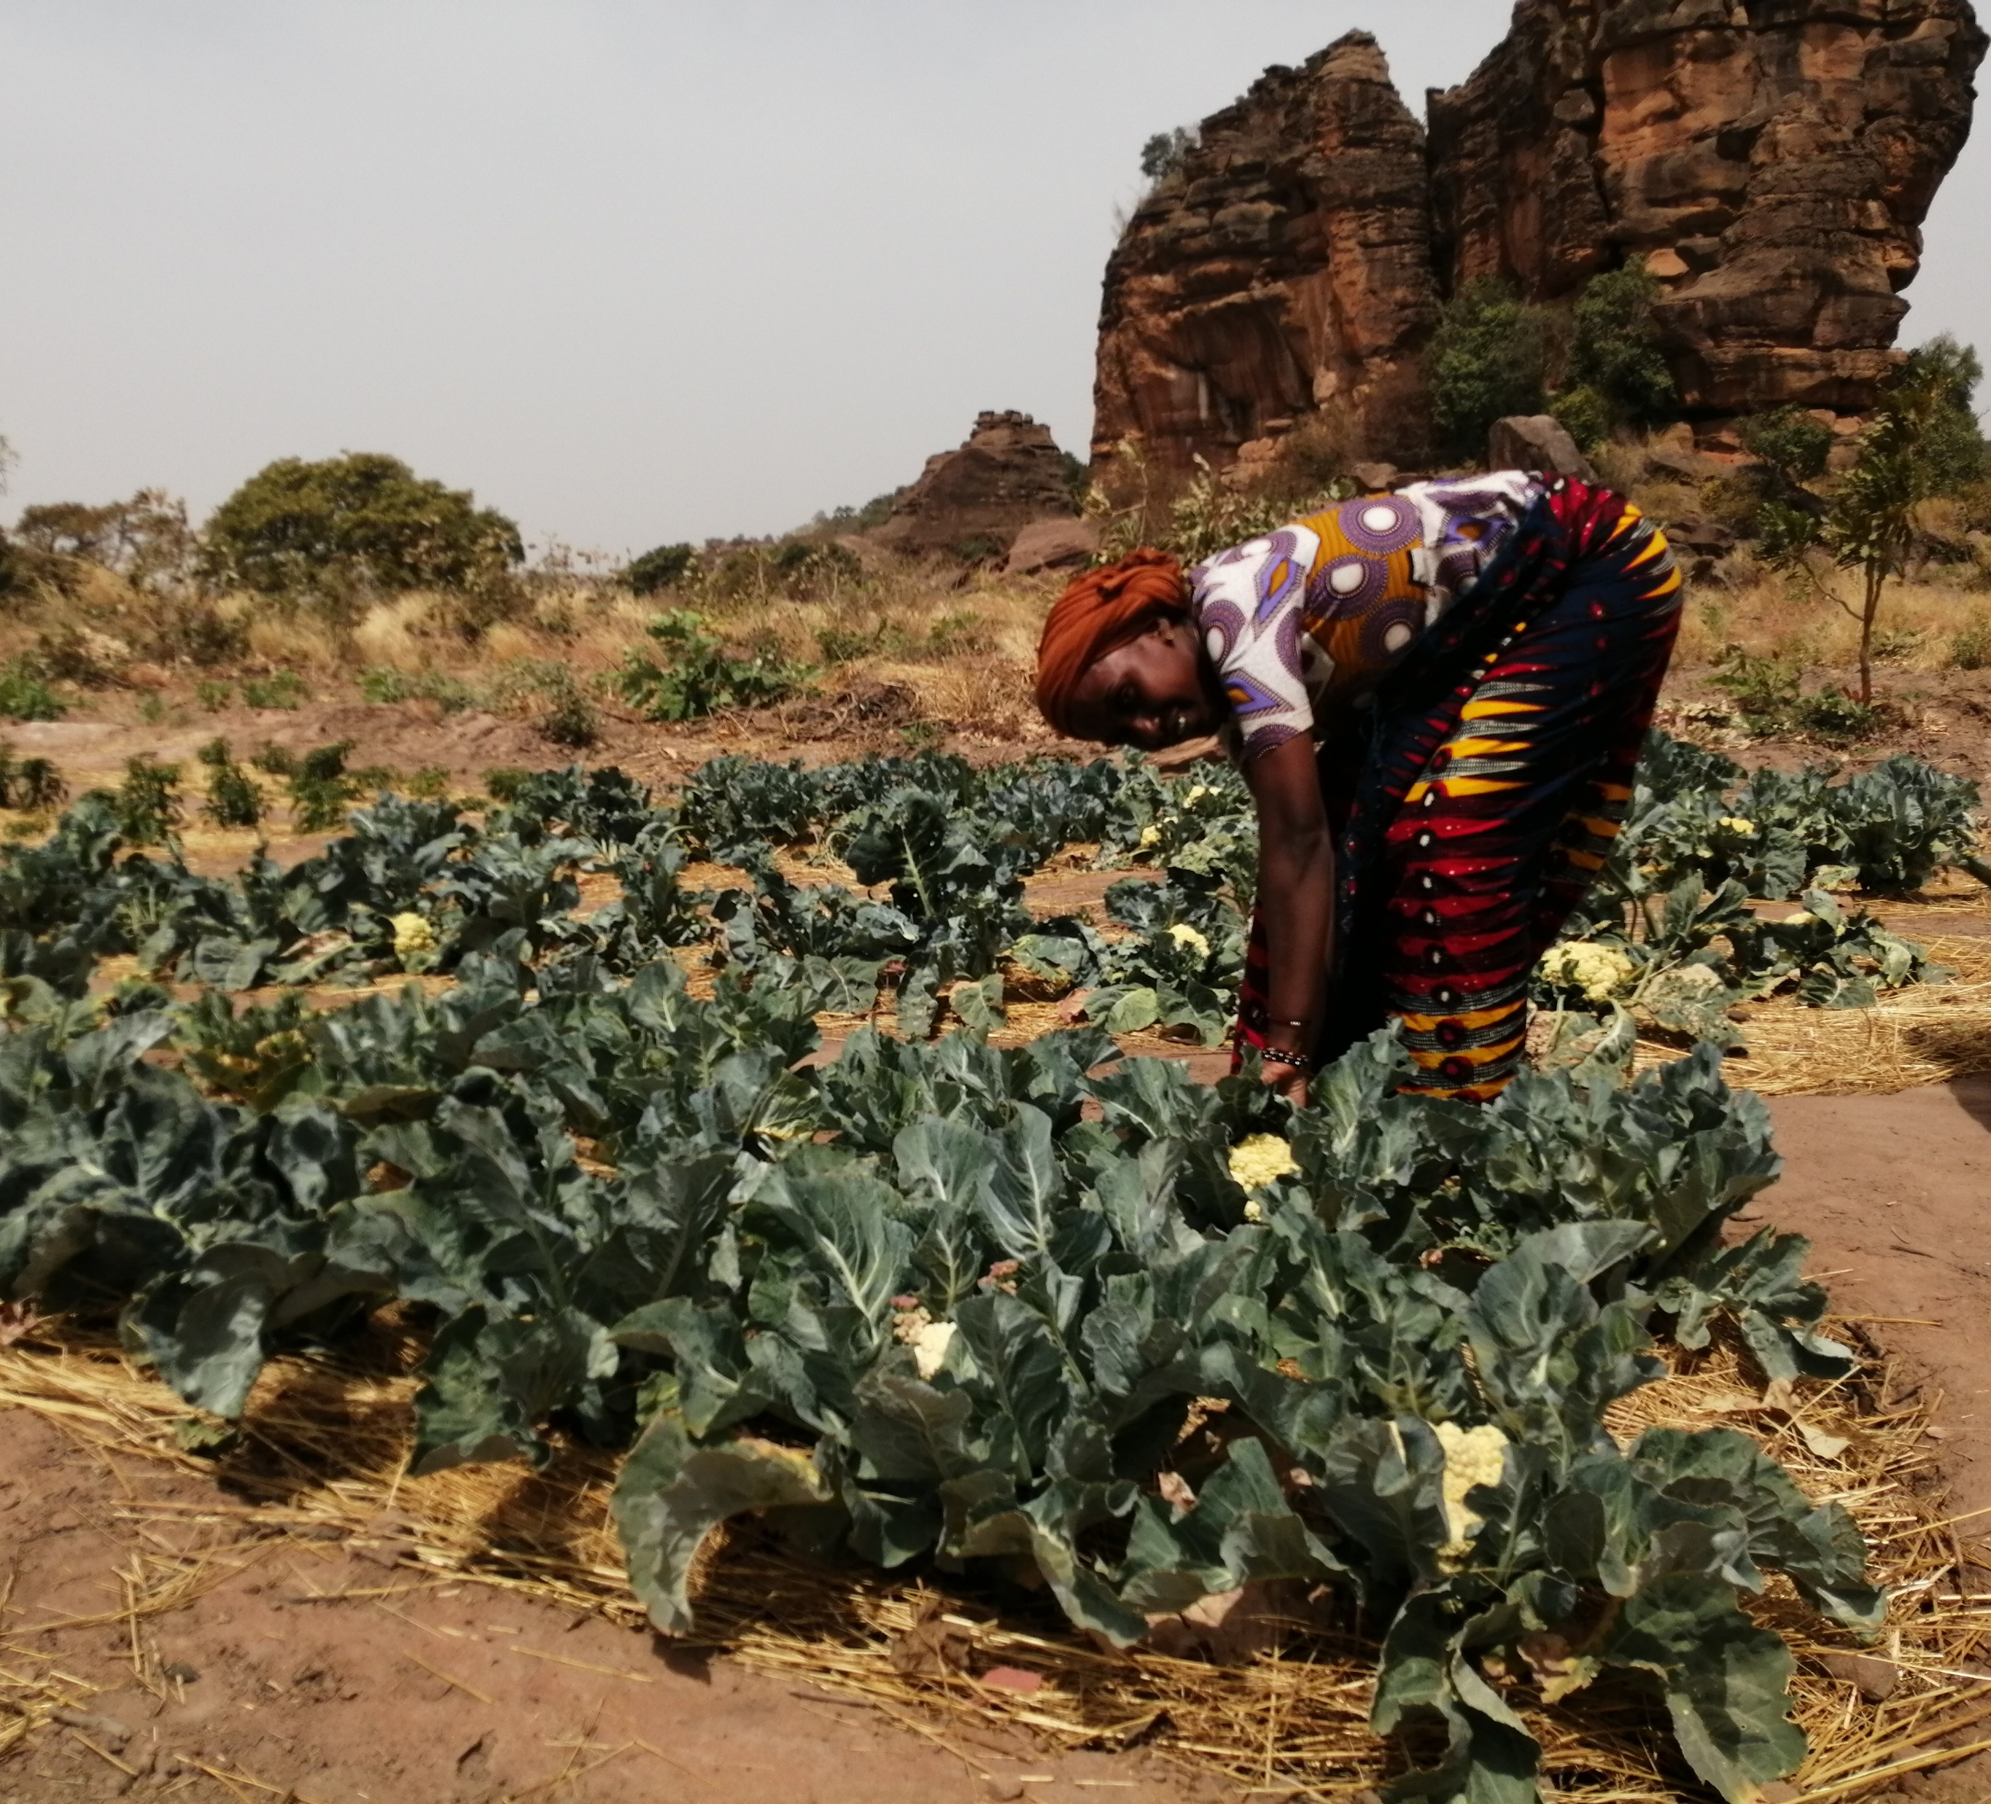
Qu'est-ce que l'agrobusiness inclusif ?
Travailler avec les communautés à faibles revenus ("acteurs de base") - qui sont impliquées dans les chaînes de valeur en tant que fournisseurs d'intrants et de services, agriculteurs, transformateurs, négociants et consommateurs.
Contribuer intentionnellement à la réduction de la pauvreté - sans perdre de vue les services et les activités nécessaires pour générer des profits.
Pas de solution miracle - S'attaquer aux risques liés à l'intégration des marchés et de la chaîne de valeur en renforçant les réseaux locaux (PEA) afin de renforcer les capacités et de réduire la dépendance des petits exploitants agricoles.
Aller plus loin pour contribuer à la sécurité alimentaire et nutritionnelle - Atteindre efficacement les consommateurs africains en situation d'insécurité alimentaire.
Entretient de solides relations gagnant-gagnant - avec les petits exploitants agricoles et les micro-entreprises du côté de la production, tout en vendant de manière rentable des produits alimentaires nutritifs aux personnes à faible revenu.

Slide 7
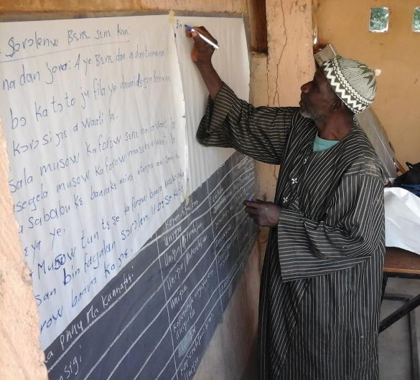
2SCALE a procédé en deux étapes
1. Mobiliser des idées d'affaires inclusives et
2. Examen/Sélection des idées d'affaires inclusives mobilisées
Identifier et évaluer un modèle d'entreprise inclusif et commercialement viable,

Slide 8
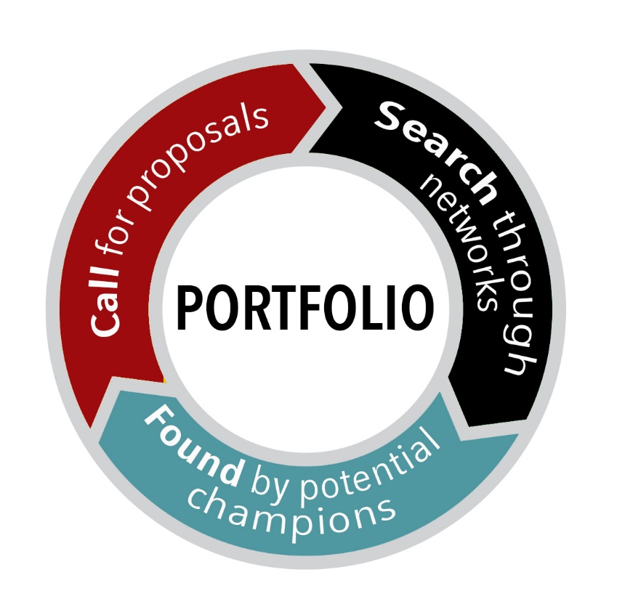
Étape 1 : Mobiliser l'idée d'entreprise inclusive
2SCALE a utilisé trois méthodes complémentaires pour identifier des partenaires potentiels et mobiliser des idées d'affaires inclusives : l'appel, la recherche et la découverte.
Une idée d'entreprise est rédigée par un potentiel champion d'affaires dans le but de présenter de manière convaincante son modèle d'affaires inclusif. L'idée d'affaires doit contenir au moins les éléments suivants dans les propres mots du champion :
Détails de l'organisation privée (partenaire potentiel) - Inclure des informations sur le statut d'enregistrement de l'entreprise, son histoire, sa présence géographique, les produits ou services offerts, l'équipe, les actionnaires et la gouvernance de l'entreprise.
Description du modèle d'entreprise - Les éléments du Business Model Canvas (BMC) peuvent être inclus : Clients finaux, proposition(s) de valeur, choix des canaux de commercialisation, partenaires clés, activités, ressources (disponibles/nécessaires).
Identification des domaines d'impact - Les impacts sociaux auxquels l'entreprise espère contribuer par le biais de son modèle d'affaires.
Indication des parties prenantes concernées - Mentionner les principales parties prenantes avec lesquelles l'entreprise entretient des relations commerciales ou avec lesquelles elle souhaiterait développer de nouveaux liens pour renforcer ses activités.
Explication de la raison de la demande de soutien à 2SCALE - Expliquer pourquoi elle a besoin du soutien d'un partenaire de développement et la forme de ses propres contributions.

Slide 9
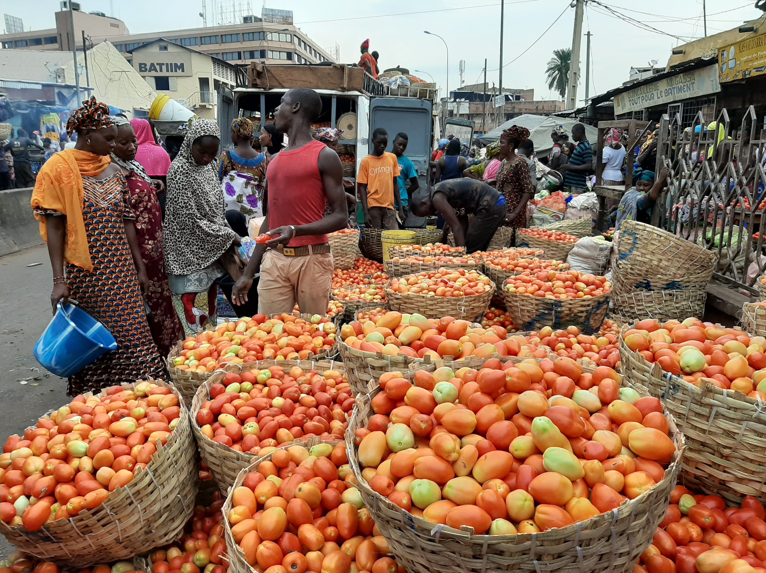
Étape 2 : Examen de l'idée d'affaires inclusive
L'étape de sélection vise principalement à séparer les idées d'affaires inclusives qualifiées de celles qui sont moins intéressantes ou opportunistes. Elle est menée par l'équipe de terrain du programme à l'aide d'un formulaire de sélection et consiste en une évaluation rapide axée sur les éléments suivants :
Étude de dossiers : L'idée d'entreprise s'inscrit-elle dans le programme de développement du portefeuille du programme, en termes de marché cible/industrie et de choix géographiques, etc,
Étude documentaire : Champion de l'entreprise - Structure de propriété et de gestion transparente ? ET Résultats probants dans les activités principales et absence de problèmes juridiques ou financiers ?
Évaluation sur le terrain : Les 4C du champion des affaires - le caractère en termes de RSE, de compétence, de capital (social) et de capital financier.
Évaluation sur le terrain : L'idée d'affaires inclusive évalue la compétitivité, l'inclusivité, l'engagement de partage des coûts, l'alignement des politiques, l'impact et les risques environnementaux, le caractère innovant et les considérations d'additionnalité.
La sélection doit être complétée par une description détaillée de la contribution des entreprises aux objectifs du programme pour les indicateurs d'impact dans le pays concerné. Les exemples incluent les agriculteurs, les BoPs, les PME/MPMEs, les femmes et les innovations, etc.
Notes:
NB : Si les points 1 et 2 sont acceptables, les éléments suivants suivent, sinon l'idée d'entreprise est rejetée.
NB : Les résultats des étapes 3 et 4 doivent être positifs pour tous les sous-éléments énumérés et être comparables à ceux des idées concurrentes, afin de permettre l'admission à l'étape suivante.

Slide 10
Lectures complémentaires
2SCALE Academy_Podcast_Adodo_on_inclusiven.mp3
2SCALE Understanding of Inclusive Agribusiness_Location Académie 2SCALE
Cas de réplication : Améliorer le développement organisationnel des pasteurs pour exploiter de nouvelles opportunités commerciales
CHAPITRE 1 et 5_2SCALE LE COMMERCE DU LIVRE COMME UNUSUEL

Slide 11
SESSION 2
Piliers et principes clés de l'établissement des PPP

Slide 12
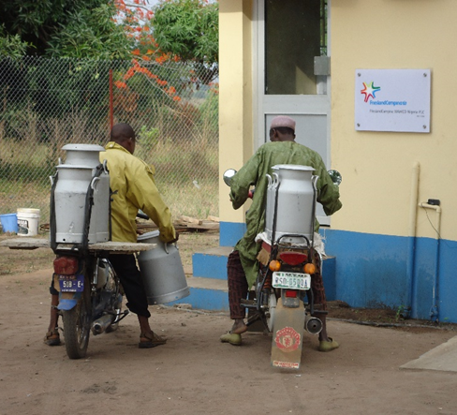
Pourquoi des partenariats ?
2SCALE utilise l'approche de développement des partenariats public-privé (PPP) pour l'incubation et l'accélération de modèles d'affaires (agro)inclusifs afin d'assurer la sécurité alimentaire et nutritionnelle, ainsi qu'une croissance économique durable et inclusive. Ces PPP :
Ne sont pas un objectif en soi, mais un moyen d'atteindre l'objectif du programme, ils servent de cadre à la réalisation des objectifs.
L'accent mis sur les modèles inclusifs dans les marchés alimentaires est également appelé "PPP agrobusiness inclusifs", afin de les distinguer des "partenariats de soutien" qui se concentrent sur une innovation spécifique et pour lesquels le processus de développement est légèrement différent.
Sont l'ancrage sur la formation et le développement des PEAs au niveau local et extension à l'aval de la chaîne de valeur pour atteindre les consommateurs de la base de la pyramide (BoP) dans le marché à faible revenu.
Sont essentiels pour mobiliser le co-investissement et la co-innovation tout au long des chaînes alimentaires et d'approvisionnement. Dirigés par les champions du monde des affaires, les partenariats de 2SCALE génèrent des stratégies et des plans d'action visant à améliorer l'efficacité du système alimentaire, à développer le commerce agricole et à renforcer la sécurité alimentaire et nutritionnelle.
Offrent de nombreuses possibilités de mettre en relation les agriculteurs et les consommateurs de manière à renforcer la sécurité alimentaire et nutritionnelle et à jeter les bases d'une croissance économique inclusive dans les sous-secteurs de l'alimentation.

Slide 13
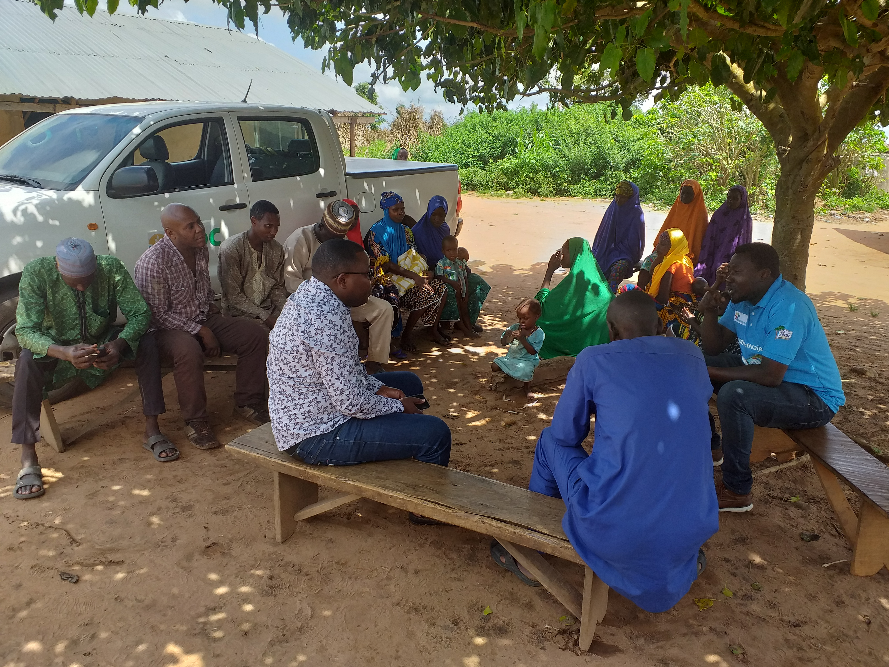
Les PPP de 2SCALE sont guidés par les cinq principes suivants.
  Leadership pour un changement inclusif : Le partenariat doit être dirigé par une entreprise privée (PME ou OP) qui s'engage à apporter un changement inclusif et à intégrer l'inclusion dans son modèle d'entreprise.
  Se concentrer sur des systèmes concrets de chaîne de valeur alimentaire : Le partenariat doit cibler des marchés alimentaires locaux ou régionaux spécifiques, des chaînes de valeur et des groupements d'entreprises agroalimentaires.
  Additionnalité du partenariat : Additionnalité en termes d'intrants : les partenaires privés ne sont pas en mesure d'autofinancer les activités du partenariat. Additionnalité en termes de développement : le partenariat doit générer des résultats en termes de développement.
  Effet de levier du partenaire privé : le(s) partenaire(s) privé(s) doit(vent) être prêt(s) à tirer parti des ressources investies par 2SCALE pour développer des stratégies commerciales inclusives.
  Extensibilité des modèles d'affaires: Le partenariat doit présenter un fort potentiel de mise à l'échelle (par exemple, en desservant des marchés beaucoup plus vastes ou en reproduisant ailleurs des éléments essentiels du modèle de partenariat).
Les cinq principes d'un PPP

Slide 14

La pertinence de l'approche 2SCALE
Pas de solutions initiales (conception par des "experts") - Soutien aux entreprises locales qui s'engagent en faveur d'un changement inclusif et qui proposent leurs propres solutions.
Pas de solution miracle - S'attaquer aux risques liés à l'intégration des marchés et de la chaîne de valeur en renforçant les réseaux locaux (PEAs) afin de renforcer les capacités et de réduire la dépendance des petits exploitants agricoles.
Aller plus loin - Pour atteindre efficacement les consommateurs africains en situation d'insécurité alimentaire.
Reproduction de partenariats et mise à l'échelle de modèles d'entreprise inclusifs dans des industries alimentaires ciblées afin de lever les obstacles institutionnels à l'échelle du secteur/système
Expertise technique - Le consortium 2SCALE (IFDC, Bopinc et SNV) apporte chacun une expertise sectorielle précieuse qui contribue conjointement à la réalisation des objectifs souhaités du programme.

Slide 15
Les 4 piliers de l'approche 2SCALE
Championnat : 2SCALE a travaillé avec une entreprise privée de premier plan qui s'est engagée à développer l'inclusion, appelée "business champions".
Pôles d'entreprises agricoles et accords de chaînes d'approvisionnement inclusifs : L'accent mis sur les réseaux locaux renforce le pouvoir des agriculteurs dans trois domaines : les liens avec d'autres acteurs, le renforcement des actions collectives à partir de la base et le pouvoir de négociation des agriculteurs et des acteurs locaux.
Marchés BoP : En encourageant les partenariats et les chaînes de valeur qui ciblent spécifiquement les consommateurs BoP, 2SCALE ajoute une nouvelle gamme d'opportunités pour conquérir le marché et le potentiel entrepreneurial, pour créer de nouveaux emplois et pour impliquer les femmes et les jeunes (par exemple dans la transformation des aliments, le marketing et la distribution du dernier kilomètre).
Environnement commercial favorable, y compris l'accès au financement et à l'information : 2SCALE vise à promouvoir des changements à l'échelle du système pour soutenir des conditions de concurrence plus équitables et permettre aux partenaires (et à d'autres entreprises) de conceptualiser, de mettre en œuvre et d'étendre des modèles commerciaux inclusifs. Seuls les goulets d'étranglement considérés par le partenariat comme critiques et pouvant faire l'objet d'une action sont pris en compte.

Slide 16
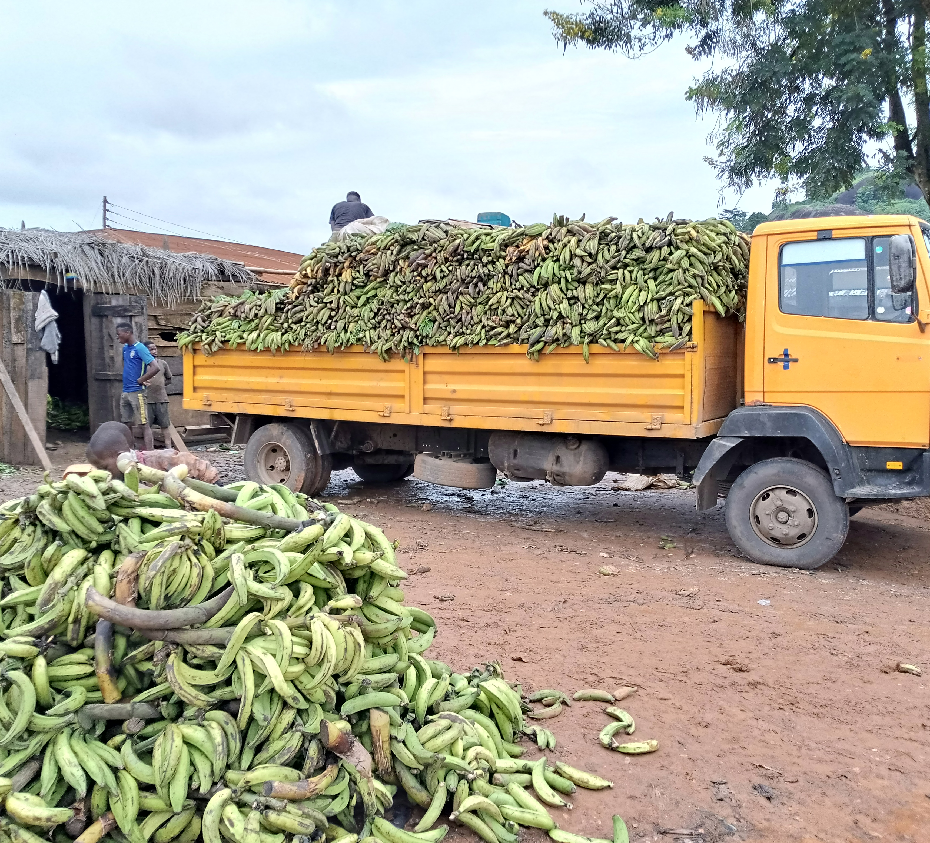
Les piliers des PPP sont liés aux trois principes fondamentaux qui sont essentiels à la mise en œuvre efficace de l'approche 2SCALE.
Les 3 principes de l'approche 2SCALE
L'appropriation : La stratégie compétitive dépend des champions locaux qui innovent et agissent pour impliquer d'autres acteurs et parties prenantes dans une stratégie coordonnée. Le développement de l'agrobusiness défie la notion de "solutionneur de problèmes" externe (et exclusif) ! Cette approche soutient l'appropriation locale en mettant l'accent sur le championnat, le cofinancement, la co-innovation, le co-investissement, la communication, l'assistance technique et le renforcement organisationnel.
Autonomisation : L'un des principaux objectifs de l'approche 2SCALE est d'assurer la participation effective (sur un pied d'égalité) des groupes relativement vulnérables (ménages de petits exploitants agricoles, jeunes et femmes...). Leur participation devrait se traduire par une capacité accrue à augmenter leurs revenus et à améliorer leurs moyens de subsistance, non seulement pendant la durée d'un projet, mais bien au-delà.
Durabilité : La durabilité dans le développement de l'agriculture et de l'agrobusiness fait référence à la capacité de tous les acteurs et parties prenantes impliqués à maintenir la compétitivité dans leurs secteurs respectifs, sans compromettre les moyens de subsistance d'autres personnes travaillant dans la même zone cible ou des générations futures. À cet égard, la durabilité comporte trois dimensions : économique, sociale et écologique ou environnementale .

Slide 17
Lectures complémentaires
CHAPITRE 3 et 6_Systèmes agricoles compétitifs et entreprises_Approche par cas
Module 1 : Sujet 2- Comment l'approche 2SCALE s'applique-t-elle à l'entreprise inclusive sur 2SCALE Academy

Slide 18
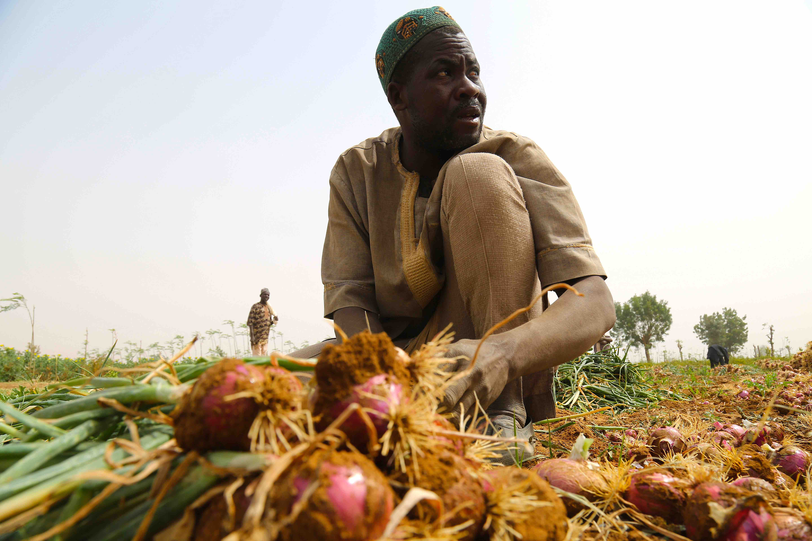
SESSION 3
Etapes de la mise en place des PPP

Slide 19
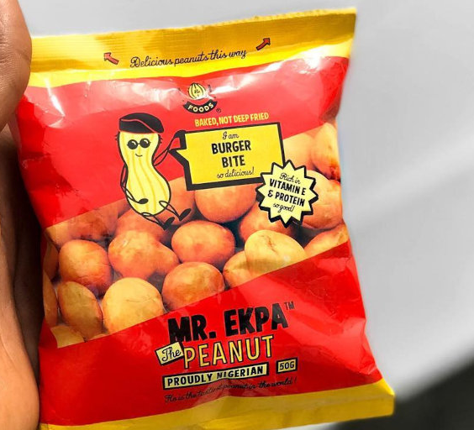
Les sept étapes de l'élaboration et de la réalisation d'un PPP
Mobilisation de champions d'affaires et d'idées d'affaires inclusives.
Sélection des champions d'affaires et de leurs idées d'affaires inclusives ; établissement d'une liste restreinte.
Élaboration d'un dossier de partenariat et d'une présentation vidéo (pitch) des partenaires potentiels présélectionnés
(c'est-à-dire uniquement ceux qui ont passé la sélection).
Sélection des partenariats par le comité de sélection externe sur la base de dossiers et de clips vidéo (pitch).
Formalisation des partenariats sélectionnés par le biais d'un accord de partenariat :
Atelier(s) de diagnostic et de Design (D&D) pour élaborer une théorie du changement du partenariat, un système de suivi et d'évaluation (S&E), et pour convenir de la structure du partenariat, de la stratégie et des interventions prioritaires.
Rédaction d'une description de partenariat et d'un accord de partenariat.
Évaluation de la qualité de la description du partenariat par le comité de sélection externe.
Finalisation de l'accord de partenariat, en tenant compte des recommandations du comité de sélection.
Notes:
Le protocole PPP sert de lignes directrices à l'équipe 2SCALE pour l'identification et l'établissement de partenariats. Il couvre les étapes 1 à 5 du développement et de la réalisation des partenariats.
La mise en œuvre (étape 6) et la sortie (étape 7) des PPP sont abordées dans les plans de travail annuels et les plans d'action spécifiques aux partenariats.

Slide 20
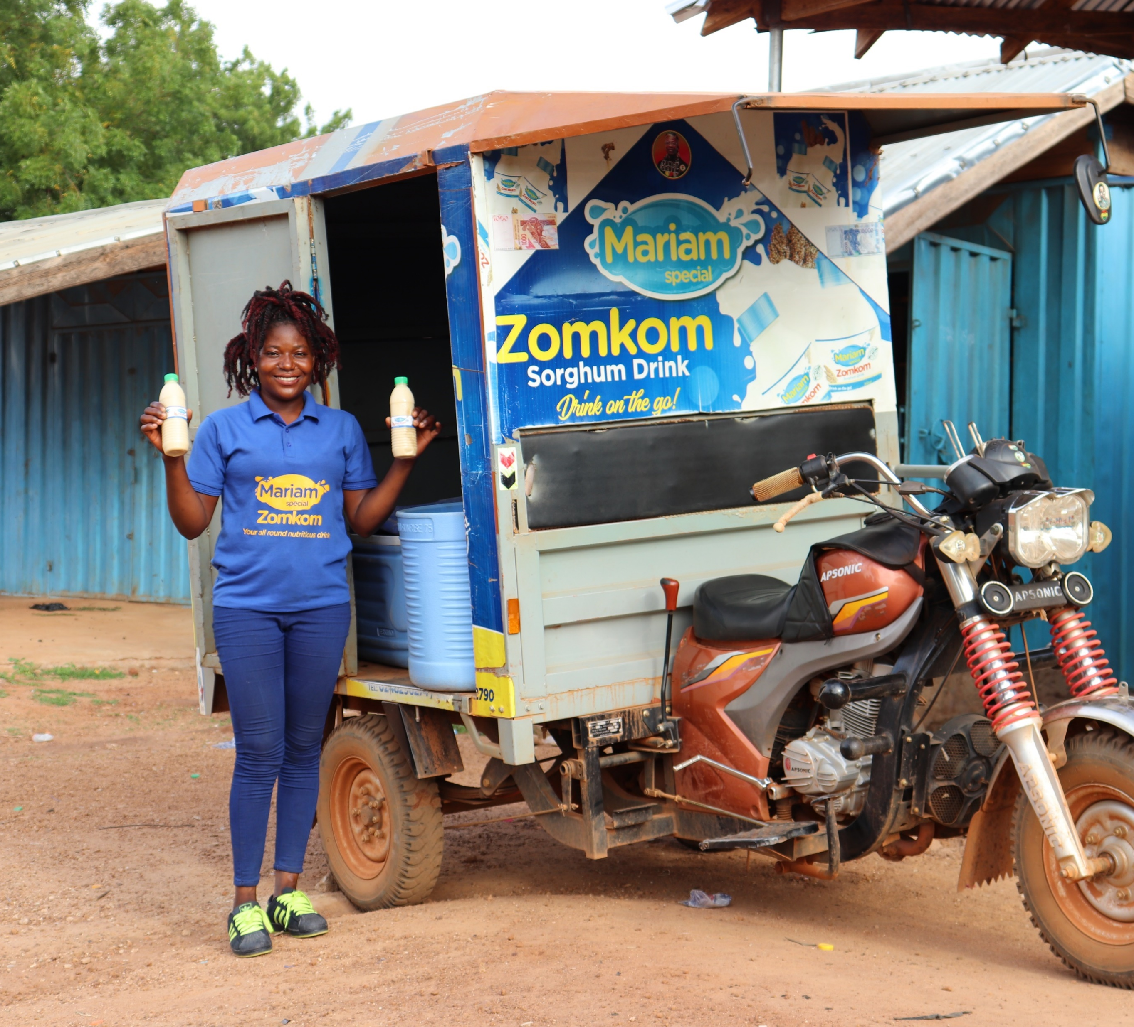
Les sept étapes de l'élaboration et de la réalisation d'un PPP (suite)
Mise en œuvre du partenariat, y compris :
  Mise en place des structures de gouvernance.
  Plans d'actions [cycles annuels/saisonniers].
  Exécution des activités, y compris par le biais de services d'appui, et établissement de rapports (y compris sur les contributions financières) [cycles annuels/saisonniers].
  Examen des progrès, du suivi et de l'apprentissage par le biais de mécanismes de gouvernance, et révision des plans d'action, y compris la prise de décision concernant la poursuite/l'arrêt du partenariat et la contribution de 2SCALE [cycles annuels/saisonniers].
Conception et mise en œuvre d'une stratégie de sortie pour les partenariats dont 2SCALE se désengage (PPP réussis) ou cesse de les soutenir (PPP non réussis), y compris un rapport de fin de partenariat.
Notes:
Le protocole PPP sert de lignes directrices à l'équipe 2SCALE pour l'identification et l'établissement de partenariats. Il couvre les étapes 1 à 5 du développement et de la réalisation des partenariats.
La mise en œuvre (étape 6) et la sortie (étape 7) des PPP sont abordées dans les plans de travail annuels et les plans d'action spécifiques aux partenariats.

Slide 21
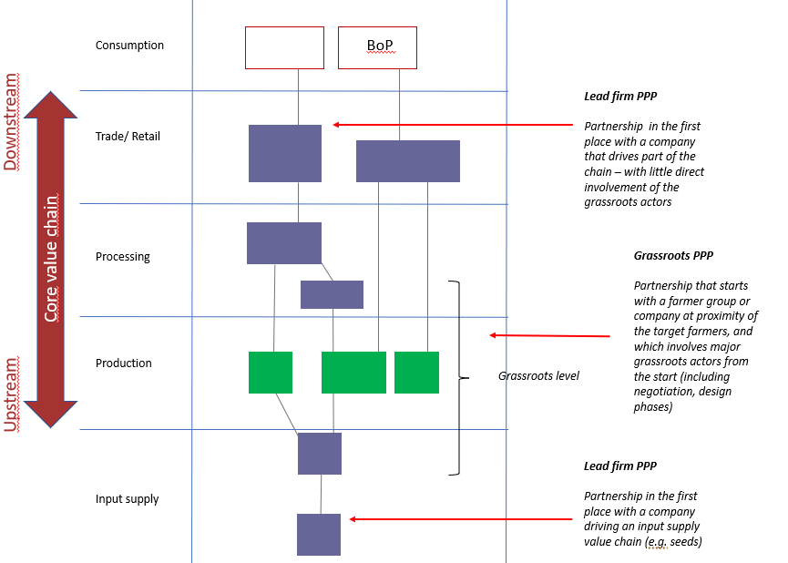
Consommationa
En aval
PPP avec Entreprise leader
Chaîne de valeur principale
Partenariat en premier lieu avec une entreprise qui anime une partie de la chaîne - avec peu d'implication directe des acteurs locaux
Commerce/Vente au détail
Archétypes PPP
et points d'entrée
Transformation
PPP local (à la base)
Partenariat qui commence avec un groupe d'agriculteurs ou une entreprise proche des agriculteurs cibles et qui implique dès le départ les principaux acteurs locaux, y compris dans les phases de négociation et de conception
En amont
Plan local
PPP avec Entreprise Leader
Approvisionnement en intrants
Partenariat en premier lieu avec une entreprise qui anime une chaîne de valeur d'approvisionnement en intrants (par exemple, semences)

Slide 22
Lectures complémentaires
Module 1 : Thème 3_Comment se présente le cycle de partenariat 2SCALE ?
2SCALE PPP_Protocol

Slide 23
SESSION 4
Domaines thématiques clés nécessaires à la promotion de modèles de l'agrobusiness inclusif

Slide 24
Les interventions de 2SCALE qui soutiennent le business inclusif dans les systèmes de chaînes de valeur ciblés sont organisées en domaines thématiques. Ces huit domaines comprennent des aspects essentiels au fonctionnement des PME et peuvent être liés à des activités typiques mises en œuvre par les partenariats. Ces domaines thématiques sont les suivants
LES SERVICES DE 2SCALE SONT ORGANISÉS EN 8 DOMAINES THÉMATIQUES
BoP Marketing et distribution (M&D)
Innovations inclusives (vertes)
Formation de pôles d'entreprises agricoles (PEA)
Coordination de la chaîne d'approvisionnement (CCA)
Développement du secteur privé (DSP) et compétences entrepreneuriales
L'égalité entre les hommes et les femmes (GE) et l'autonomisation économique des femmes (WEE)
Inclusion des jeunes
Inclusion financière

Slide 25
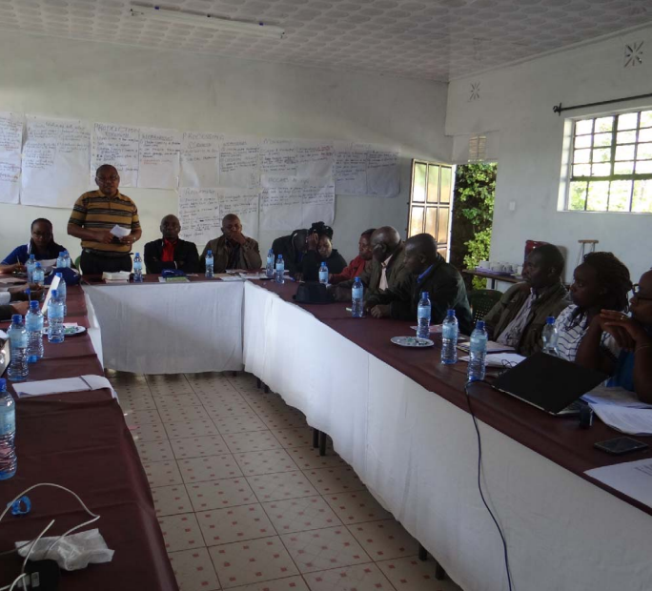
L'essence de la M&D pour les BoP est d'améliorer l'accès à des aliments nutritifs pour les consommateurs BoP en Afrique. Les consommateurs BoP, caractérisés par leurs faibles revenus, constituent le plus grand segment de consommateurs en Afrique. Ils constituent également le segment le plus difficile à atteindre. Ils représentent un marché important pour les produits alimentaires.
Marketing et distribution à la base de la pyramide (BoP M&D)
Activités typiques de 2SCALE au sein de la BoP M&D
Identifier les opportunités de marketing BoP
À ce stade, les experts en marketing et en vente peuvent aider à identifier les opportunités sur les marchés du BoP :
Domaines d'intervention : taille du marché, diversification de la clientèle et flux de trésorerie.
Avec le Champion d'affaires, ils évaluent le potentiel.
S'ils sont viables, ils élaborent ensemble une stratégie à l'aide d'outils tels que : Business Model Canvas (BMC) pour une stratégie claire d'une page. D'autres outils sont également utilisés : Modèle 3C, Lean Canvas, modèle VTDF.
Le Business Model Canvas (BMC) permet d'aligner ou d'affiner les plans d'affaires existants sur les besoins du marché BoP. Selon le stade de l'entreprise, un BMC complet ou partiel peut être utilisé.

Slide 26
Activités typiques de 2SCALE au sein de BoP M&D (suite)
Une image de marque et un emballage appropriés
2SCALE soutient les champions commerciaux et les micro-entreprises en matière de stratégie de marque et d'emballage (par exemple, Guts Agro en Éthiopie développe les mélanges de céréales Likie Mum dans des emballages améliorés à faible coût destinés aux consommateurs du BoP).
3. Faciliter les activations du marché
2SCALE soutient les champions d'affaires et les micro-entreprises avec des activations de marché :
Activations au niveau de l'entreprise mises en œuvre par le champion d'affaires. Il s'agit d'une activité commune à toutes les interventions BoP de 2SCALE.
Activation par une agence sous contrat. Il s'agit d'une pratique courante dans les interventions BoP en Afrique de l'Est.
4. Faciliter la distribution du dernier kilomètre
2SCALE soutient les champions commerciaux et les micro-entreprises dans la distribution du dernier kilomètre :
Piggyback (exportation kangourou): Le modèle "Koko" et thé de nuit de Yedent Agro, par exemple, impliquait un partenariat indigène avec les vendeurs de bouillie de la communauté locale.
Le modèle de la franchise, qui fait appel à des agents de vente indépendants (par exemple, Guts Agro Likie Mum, en Éthiopie).
Ventes directes. Les exemples incluent Mhogo, STAWI et Tamanaa. C'est le cas dans la plupart des partenariats, soit en face à face, soit via les médias sociaux ou en ligne.

Slide 27
Activités typiques de 2SCALE au sein de BoP M&D (suite...)
5. Développer des campagnes de changement de comportement pour une alimentation plus saine
2SCALE soutient les Champions d'affaires et les micro-entreprises par des campagnes de changement de comportement :
Exemple : changement de comportement dans la préparation de la boisson Fura (hygiène) et dans le mode de vente, en utilisant des micro-mélangeurs manuels avec des femmes Fulani dans le nord du Nigéria. Un changement de comportement positif est apparu, passant de la manipulation du Fura sur le terrain à un comportement d'adaptation à la table. Outre l'hygiène, cette méthode a également permis d'améliorer l'efficacité en termes de nombre de personnes servies dans un laps de temps donné.
Le recours à des pairs adeptes précoces et à des agents de vulgarisation vénérés des communautés peulhs en tant qu'agents de changement après la formation a eu un impact sur les moteurs du changement.

Slide 28
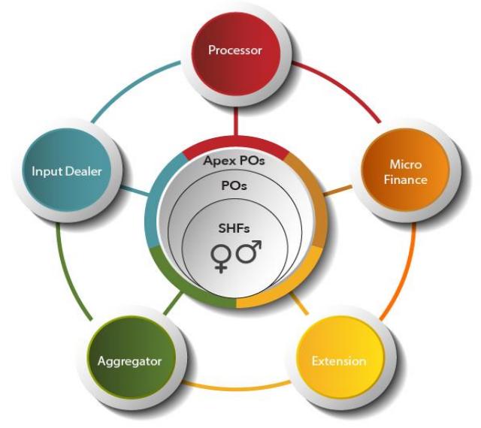
Un Pôle d'entreprises agricoles ou Cluster (PEA) est un réseau local d'acteurs du monde agroalimentaire constitué autour des petits exploitants agricoles. La formation et le développement d'un PEA consiste à organiser et à consolider les bases d'une chaîne de valeur efficace et fonctionnelle afin d'améliorer et de maintenir la sécurité alimentaire et nutritionnelle, ainsi que l'emploi.
Les principales caractéristiques d'un PEA, qui constitue l'un des piliers de l'approche 2SCALE, sont les suivantes :
Formation de pôles d'entreprises agricoles (PEA)
Elle implique la formation et le renforcement des acteurs locaux de l'agrobusiness.
Ces acteurs sont actifs dans la même chaîne de valeur des produits de base et ont une vision commune du marché.
Ces acteurs sont présents sur le même site géographique, ce qui est essentiel pour établir des PEA durables afin de favoriser l'engagement, la co-innovation, le coapprentissage et la coordination dans la chaîne de valeur.
L'approche ABC est centrée sur les petits exploitants agricoles et leur entreprise agricole
Le renforcement des liens et des capacités de ces acteurs, la création et le maintien de relations commerciales équitables et gagnant-gagnant jettent les bases de groupements durables reliés à des champions d'affaires afin de mieux coordonner les chaînes de valeur. Ces relations équitables et gagnant-gagnant contribueront à améliorer la disponibilité et l'accès aux denrées alimentaires.
Notes:
Une chaîne de valeur robuste repose sur des bases solides en termes de distribution efficace des intrants sur le dernier kilomètre pour une productivité optimisée et sur des liens commerciaux horizontaux et verticaux dynamiques. La formation et le développement de groupements agro-industriels visent à consolider les bases d'une chaîne de valeur efficace et fonctionnelle afin d'améliorer la sécurité alimentaire et nutritionnelle, ainsi que l'emploi. La formation et le développement de groupements agro-industriels est l'un des principaux piliers du développement agro-industriel inclusif et compétitif de 2SCALE au niveau local. Il s'agit de former et de renforcer les réseaux d'acteurs locaux de l'agro-industrie. Ces acteurs sont ceux qui travaillent sur le même produit de base avec une vision commune - les exigences du marché - dans un lieu géographique spécifique. Cette proximité géographique des acteurs est essentielle à la formation de groupements agro-industriels durables, car elle leur permet de s'engager, d'apprendre et de coordonner leurs actions. Cette approche est axée sur l'autonomisation des petits exploitants agricoles et leur intégration dans la chaîne de valeur.
Un groupe agro-industriel est un réseau local d'acteurs de l'agro-industrie. Le renforcement des capacités des acteurs et la création et le maintien de relations commerciales équitables et gagnant-gagnant jettent les bases de clusters durables qui sont reliés à des champions commerciaux afin de mieux coordonner la chaîne de valeur. Ces relations équitables et gagnant-gagnant contribueront à améliorer la disponibilité et l'accès à la nourriture.

Slide 29
Améliorer l'accès (au dernier kilomètre) des agriculteurs aux intrants et services agricoles abordables (technologies, informations sur le marché, crédit, conseils agricoles, gestion post-récolte, stockage, commercialisation) et renforcer leur compétitivité et leur capacité d'organisation.
Encourager la coordination et l'action commune au niveau local, afin que les différents acteurs puissent co-investir et co-innover, réaliser des économies d'échelle, réduire les coûts de transaction, instaurer la confiance et réduire les risques encourus par les membres individuels.
Faciliter l'autonomisation et donner une voix aux acteurs de base afin qu'ils puissent mieux négocier lors des transactions grâce à un meilleur accès à l'information.
1
Pourquoi un PEA ?
Il y a trois raisons principales à cela :
2
3

Slide 30
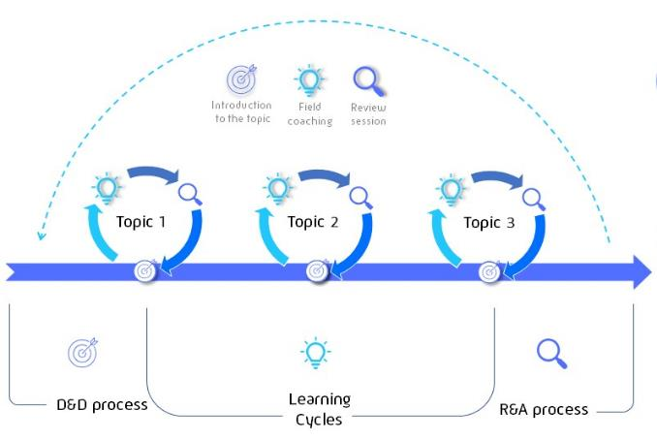
Les activités clés de l'approche PEA sont les suivantes
La formation du PEA commence lors de la mise en place de partenariats agrobusiness inclusifs avec des entrepreneurs privés.
Recrutement de coaches PEA et élaboration d'une stratégie pour maintenir le service de coaching.
Renforcer les capacités des coaches PEA pour qu'ils puissent faciliter, servir d'intermédiaires et renforcer les capacités des acteurs duPEA.
Créer et maintenir des relations d'affaires entre les acteurs.
Notre approche d'autonomisation
de la base

Slide 31
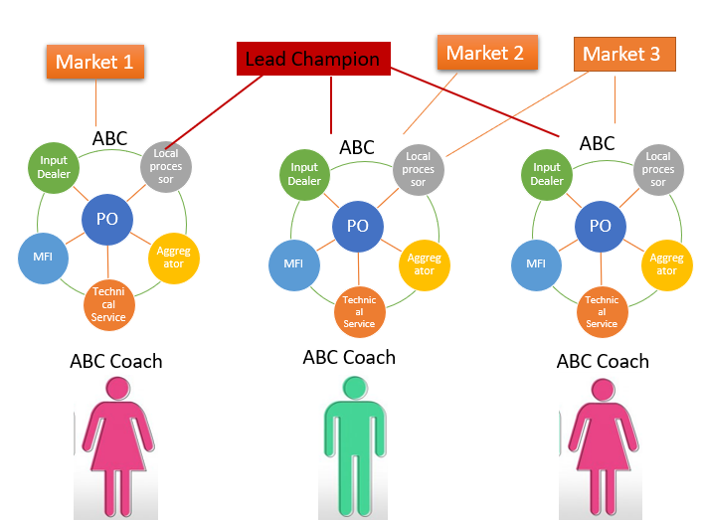
Rôles des Coach PEA
Identifier et faciliter les relations d'affaires
Mettre en réseau les acteurs de le PEA et faciliter l'innovation commune
Renforcer les capacités des acteurs en matière de "hard skills" et de "soft skills"
Élaborer des plans d'affaires
Négocier les prix et les crédits
Organiser le stockage collectif et la commercialisation
Développer de nouveaux produits et de nouvelles marques
Les coaches ABC de 3 pays facilitent l'accès des acteurs à leurs marchés respectifs, mais la priorité est donnée au champion principal.

Slide 32
Début
Construire un PEA solide
Identification et profilage des acteurs
Cartographie des clusters
Selon le contexte, il est nécessaire de :
Présenter l'approche PEA au champion d'affaires au début du processus et s'assurer de son adhésion ;
S'assurer de la possibilité de créer des PEA lors de la sélection des idées d'affaires ;
Cartographier les potentiels PEA (nombre potentiel d'agriculteurs et d'autres acteurs, lieux géographiques, ...) au cours de l'atelier D&D. Impliquer le Service d'Appui Entrepreneurial (SAE) et le champion d'affaires si possible.
Procéder à une évaluation des besoins des PEA en matière de renforcement des capacités. Si possible, intégrer l'évaluation dans le D&D.
Élaborer un plan d'action annuel (PAA) décrivant les interventions destinées à répondre aux besoins des PEA en matière de renforcement des capacités.
Mise à l'échelle/ réplication
Éliminer durablement le soutien de 2SCALE
Analyse des besoins des PEAs
Réfléchir et s'adapter
Suivi des interventions et rapports
Conception et mise en œuvre conjointes des interventions (PAA et cycles d'apprentissage)

Slide 33
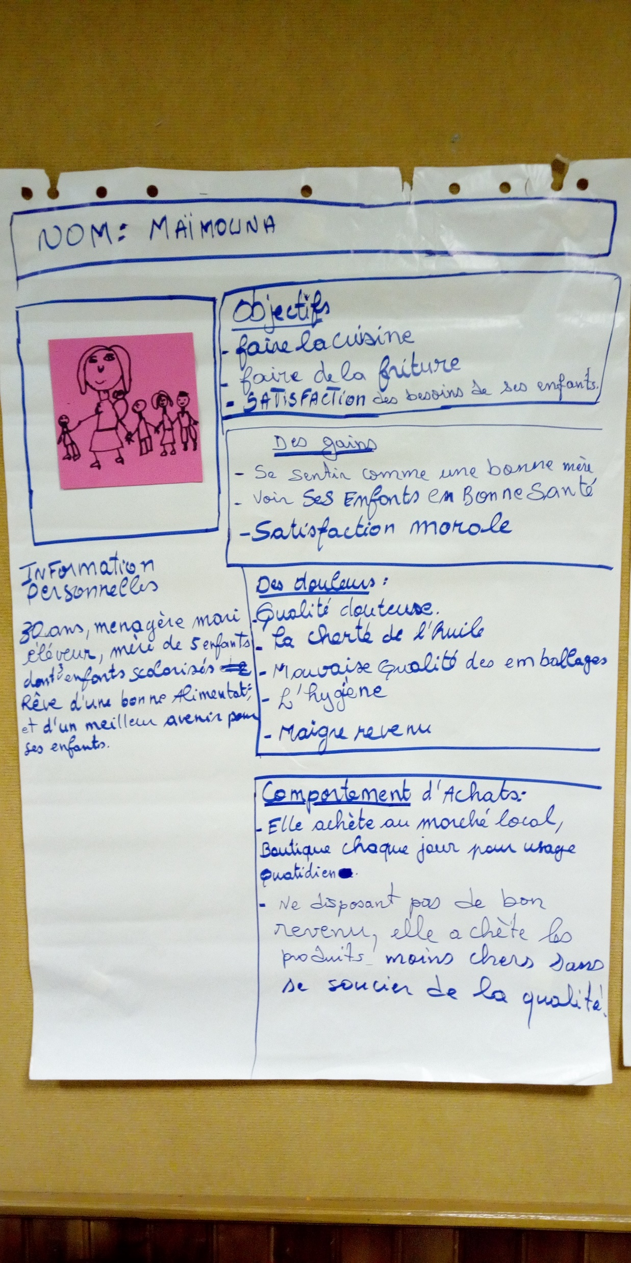
Construire un PEA solide (suite...)
Identifier les coachs du PEA (en particulier les coachs internes) qui participeront à la mise en œuvre du plan d'action.
Une fois le plan d'action approuvé, la mise en œuvre commence. Un SAE est engagé à cet effet. Le suivi, la collecte de données et l'établissement de rapports sont effectués périodiquement afin d'évaluer les progrès et de procéder aux ajustements nécessaires.
À la fin du cycle du PAA, un atelier de réflexion et d'adaptation est organisé pour faire le point sur les performances de la période et proposer de nouvelles activités pour l'année suivante. Ce cycle se poursuit jusqu'à la fin du partenariat.
Au cours de la dernière année du partenariat, la stratégie de retrait progressif est entièrement mise en œuvre pour assurer la durabilité et renforcer les PEA et le partenariat.

Slide 34
Exemples
Le cas des produits laitiers au Nigeria où un Coach PEA fait maintenant partie de l'industrie laitière. Il collecte et transporte le lait vers les centres de collecte en utilisant sa voiture personnelle.
Cas de l'ananas au Bénin : Les OP prélèvent une commission sur chaque kilogramme d'ananas fourni au transformateur pour financer les frais d'encadrement.
Durabilité des services d'accompagnement
Pour des PEA durables, capables de fournir des services adaptés, il est nécessaire d'envisager progressivement l'intégration des coûts d'accompagnement dans la structure des coûts de la chaîne de valeur.
Le cas du PPP pour le maïs au Nigeria. Les OP organisent les commandes d'engrais et négocient de meilleurs prix tout en dégageant des marges pour financer les services d'accompagnement.

Slide 35
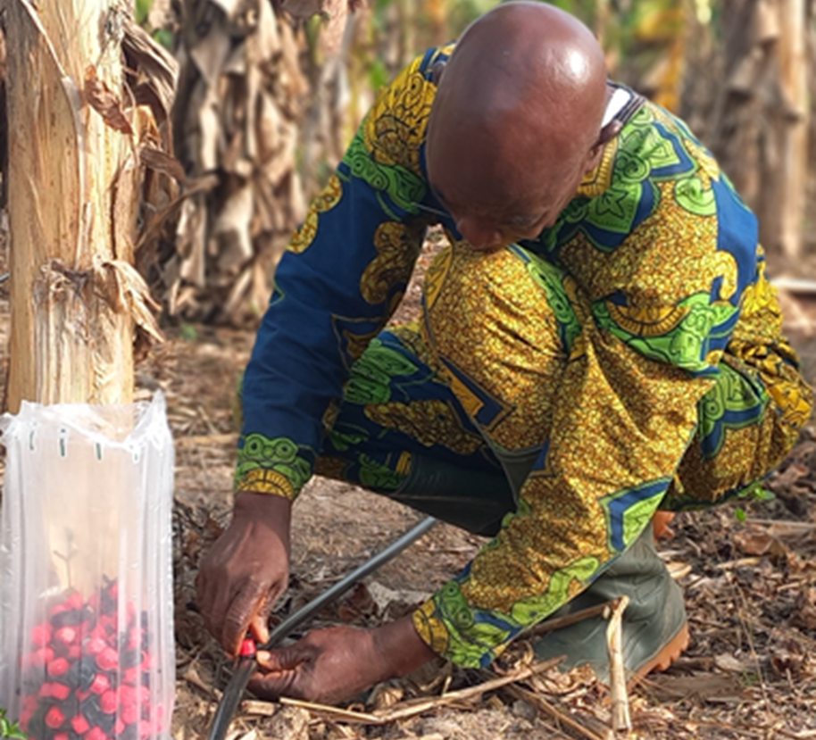
Innovation (verte) inclusive
L'application de produits et de services innovants est essentielle à la mise en place de systèmes alimentaires résilients en Afrique subsaharienne, où se trouve la majorité des personnes en situation d'insécurité alimentaire, qui devraient augmenter dans les années à venir. Cela est d'autant plus important que les changements climatiques exposent les agriculteurs et les systèmes alimentaires à des risques importants, notamment des risques liés au climat, aux marchés et à la finance.
En quoi consiste ce domaine thématique ?
1. Numérisation pour l'agriculture (D4Ag) axée sur les géodonnées pour l'agriculture et l'eau (G4AW) qui aide les agriculteurs et les autres acteurs de la chaîne de valeur à devenir plus efficaces grâce à l'utilisation de solutions basées sur les TIC/mobiles. Exemples : informations météorologiques avec IGNITIA au Nigeria et au Ghana et services financiers avec la société Doun-ka-fa (Doni-Doni) au Mali.
2. Innovations techniques ou tangibles (mécaniques) Ces outils mécaniques comprennent les drones pour les opérations et la surveillance des terrains, le kit soja pour faciliter la transformation du soja par les femmes, les micro-transformateurs qui réduisent la charge et le coût de la transformation du lait de soja. Parmi les autres innovations, citons les innovations solaires, les biodigesteurs pour la fourniture d'énergie et d'engrais et les recharges pour la distribution d'huile et de lait.
3. Les bonnes pratiques comprennent des innovations qui impliquent généralement des formations, des sensibilisations ou des actions collectives de la part des acteurs de la chaîne de valeur afin d'améliorer la coordination, la productivité agricole et l'accès aux services en temps opportun. Les exemples incluent l'utilisation de semences améliorées et de produits de plantation, d'engrais enrobés/biologiques et d'ISFM/IPM.

Slide 36

Notre approche basée sur les besoins
Trouver les innovations
Nous cherchons dans nos propres réseaux
Les innovateurs s'adressent à nous
Nous organisons des défis d'innovation
Nous collaborons avec des organisations de soutien à l'innovation (par exemple, des pôles technologiques) et des programmes.
Dirigée par l'équipe d'innovation 2SCALE
l'équipe d'innovation
Identifier la demande d'innovations
Nous demandons aux Champions de dresser la liste des domaines d'innovation
Nous aidons les conseillers à s'orienter sur les innovations disponibles
(par exemple, ateliers de formation, notre référentiel d'innovation numérique)
En étroite collaboration avec les facilitateurs du partenariat 2SCALE
L'entonnoir de l'innovation
Entonnoir de partenariat
Associer soigneusement les innovations aux partenariats 2SCALE

Slide 37
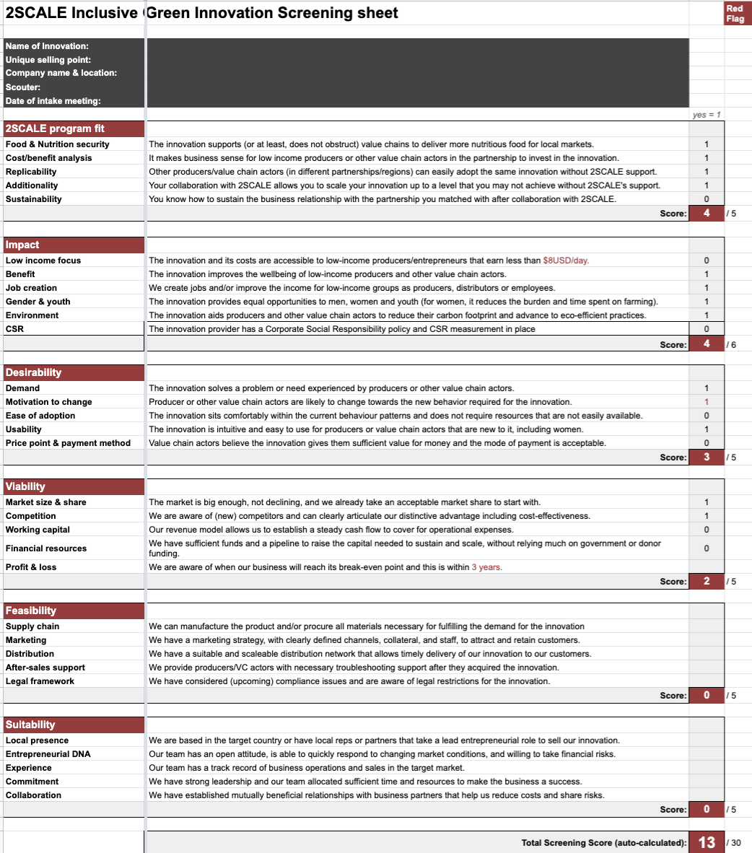
Critères de sélection de l'innovation
Adaptation du programme
Potentiel d'impact
Désirabilité
Viabilité
Faisabilité
Adéquation
Cliquez pour accéder à
notre modèle de fiche de sélection

Slide 38







Domaines d'innovation à prendre en considération de manière générale (dans l'exploitation et hors de l'exploitation)
Niveau intrants
Niveau production
Niveau traitement
Niveau marketing
Utilisation plus efficace et plus respectueuse de l'environnement de l'eau, de l'énergie et d'autres intrants pour la production.
Moins de pertes de récoltes causées par le changement climatique et les conditions météorologiques extrêmes.
Meilleur accès
au financement, à la résilience financière et à la capacité d'épargne.
Moins de pertes alimentaires lors des manipulations post-récolte, du transport et du stockage.
Plus de valeur économique et nutritionnelle ajoutée avec moins de déchets, d'énergie et de ressources plus propres.
Amélioration des liens entre les agriculteurs et les marchés, de la gestion de la chaîne d'approvisionnement, de la traçabilité et de la logistique.
Moins de déchets d'emballage dans la distribution, le commerce de détail et la consommation.
Atteindre un plus grand nombre de consom-mateurs BoP au dernier kilomètre avec des produits alimentaires nutritifs et abordables
répondant à des aspira-tions
L'innovation
digitale
Services de conseil aux agriculteurs
Portefeuilles mobiles, prêts et assurances
Logiciel de planification des ressources de l'entreprise
s/o
Commerce électronique
pour le BoP, logiciel de liaison agriculteur-marché
Irrigation par énergie solaire, pulvérisation par drone
Serres, hydroponie
s/o
Refroidissement par énergie solaire, humidimètres, amélioration du stockage
s/o
l'innovation mécanique
s/o
Solutions de recharge
s/o
Bonnes pratiques
Variétés de semences, races de vaches, microdosage, rotation des cultures, inoculants, lutte intégrée contre les parasites.
Variétés tolérantes à la sécheresse, races tolérantes au climat, semences résistantes au sel
Formation à la littératie financière
Produits circulaires issus de pertes et de sous-produits alimentaires
s/o
Stratégie intégrée d'optimisation des ventes
Transformation des variétés biofortifiées
s/o

Slide 39

Il est évident que les chaînes de valeur reposent sur des liens et que les liens lâches, en particulier au niveau supérieur, sont les raisons les plus pressantes des faibles performances et du mauvais fonctionnement des chaînes de valeur. En particulier, les liens verticaux d'approvisionnement en matières premières sont limités par la confiance et la transparence du partage des bénéfices. C'est pourquoi ce domaine thématique traite des accords d'approvisionnement et de la coordination verticale entre les petits exploitants agricoles et les autres acteurs qui s'approvisionnent en matières premières. Il met l'accent sur l'amélioration de la confiance et de la transparence entre les acteurs afin d'améliorer et de coordonner les relations commerciales.
Coordination de la chaîne d'approvisionnement
En quoi consiste ce domaine thématique ?
Activités typiques de 2SCALE dans le cadre de la coordination de la chaîne d'approvisionnement
1. Contrats : Faciliter les accords contractuels spécifiques au contexte avec des termes clairs et simples peut améliorer la transparence des parties engagées dans un contrat. Les conseillers en agro-industrie inclusive peuvent donc utiliser des accords contractuels pour coordonner la chaîne d'approvisionnement et améliorer la confiance et la transparence tout en étant neutres dans le processus d'accord.
2. Solutions numériques : L'utilisation de solutions numériques pour améliorer la transparence et les conditions mutuellement avantageuses a joué un rôle déterminant dans la coordination des chaînes de valeur liées aux SHF. Les entreprises, dans l'attente de relations à long terme, investissent dans des solutions numériques. Cette solution permet de garder une trace de qui a fourni quoi, quand et d'où, de la cohérence et de qui reçoit combien du prix final.
3. D'autres incluent des négociations de routine sur les prix en utilisant l'analyse des coûts et l'étalonnage des performances, en établissant des primes pour la qualité et des programmes de fidélisation.

Slide 40
Développement du secteur privé (DSP) et compétences entrepreneuriales
Toutes les micro - et nombreuses petites - et moyennes entreprises impliquées dans des partenariats agrobusiness inclusifs ont besoin d'aide pour exploiter pleinement les opportunités commerciales offertes par leur participation à la chaîne de valeur. Les outils et les approches de développement du secteur privé et de l'entrepreneuriat aident ces entreprises à se connecter, à apprendre et à se développer. Ils leur permettent également d'être compétitives en les aidant à affiner leurs plans d'affaires.
En quoi consiste ce domaine
Outils 2SCALE typiques développés ou utilisés
Formation et accompagnement des jeunes dans l'acquisition de compétences de base en matière de vie et de gestion d'entreprise
Séances d'élaboration d'un modèle d'affaires pour les champions d'affaires
D'autres incluent des collaborations avec d'autres programmes tels que GAIN Marketplace et Agritera pour renforcer l'approche des entreprises coopératives.
La trajectoire Aya pour les femmes micro/petites entrepreneuses

Slide 41
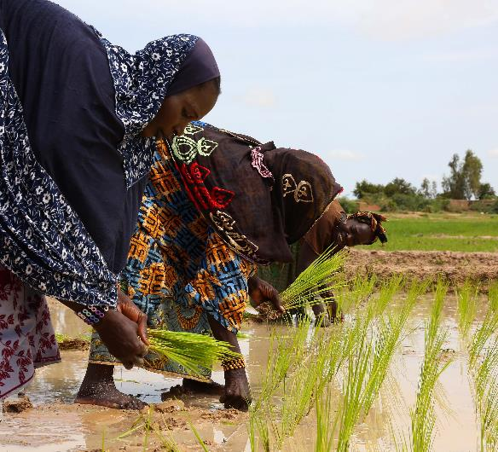
Des exemples concrets d'activités dans ce domaine sont présentés ci-dessous. L'intégration de ces activités dépend de l'évaluation des besoins.
Activités typiques de 2SCALE dans le domaine de la DSP et de l'esprit d'entreprise
Facilitation des accords contractuels et de la coordination verticale : Par exemple, l'analyse des types de contrats, des options et des éléments constitutifs (structure d'incitation, conditions d'inclusion, gestion des risques, mécanismes d'application) et les conseils en la matière.
Affiner les modèles de prestation de services : Par exemple, grâce à l'analyse de la structure des coûts de la chaîne de valeur (menée par le partenaire stratégique de 2SCALE : Financial Inclusion).
Faciliter l'introduction d'innovations pour l'efficacité de la chaîne : Par exemple, l'introduction de systèmes numériques de gestion de la chaîne d'approvisionnement et de technologies de gestion des déchets.
Renforcer les compétences entrepreneuriales des entreprises partenaires : Grâce à la trajectoire Aya de 2SCALE pour les femmes micro/petites entrepreneuses, les jeunes sont responsabilisés dans leur vie de base et leurs compétences commerciales par le biais de la formation et de l'accompagnement.
Réaliser des analyses sur le genre et la jeunesse tout au long de la chaîne de valeur alimentaire
Améliorer les capacités financières des champions d'affaires

Slide 42
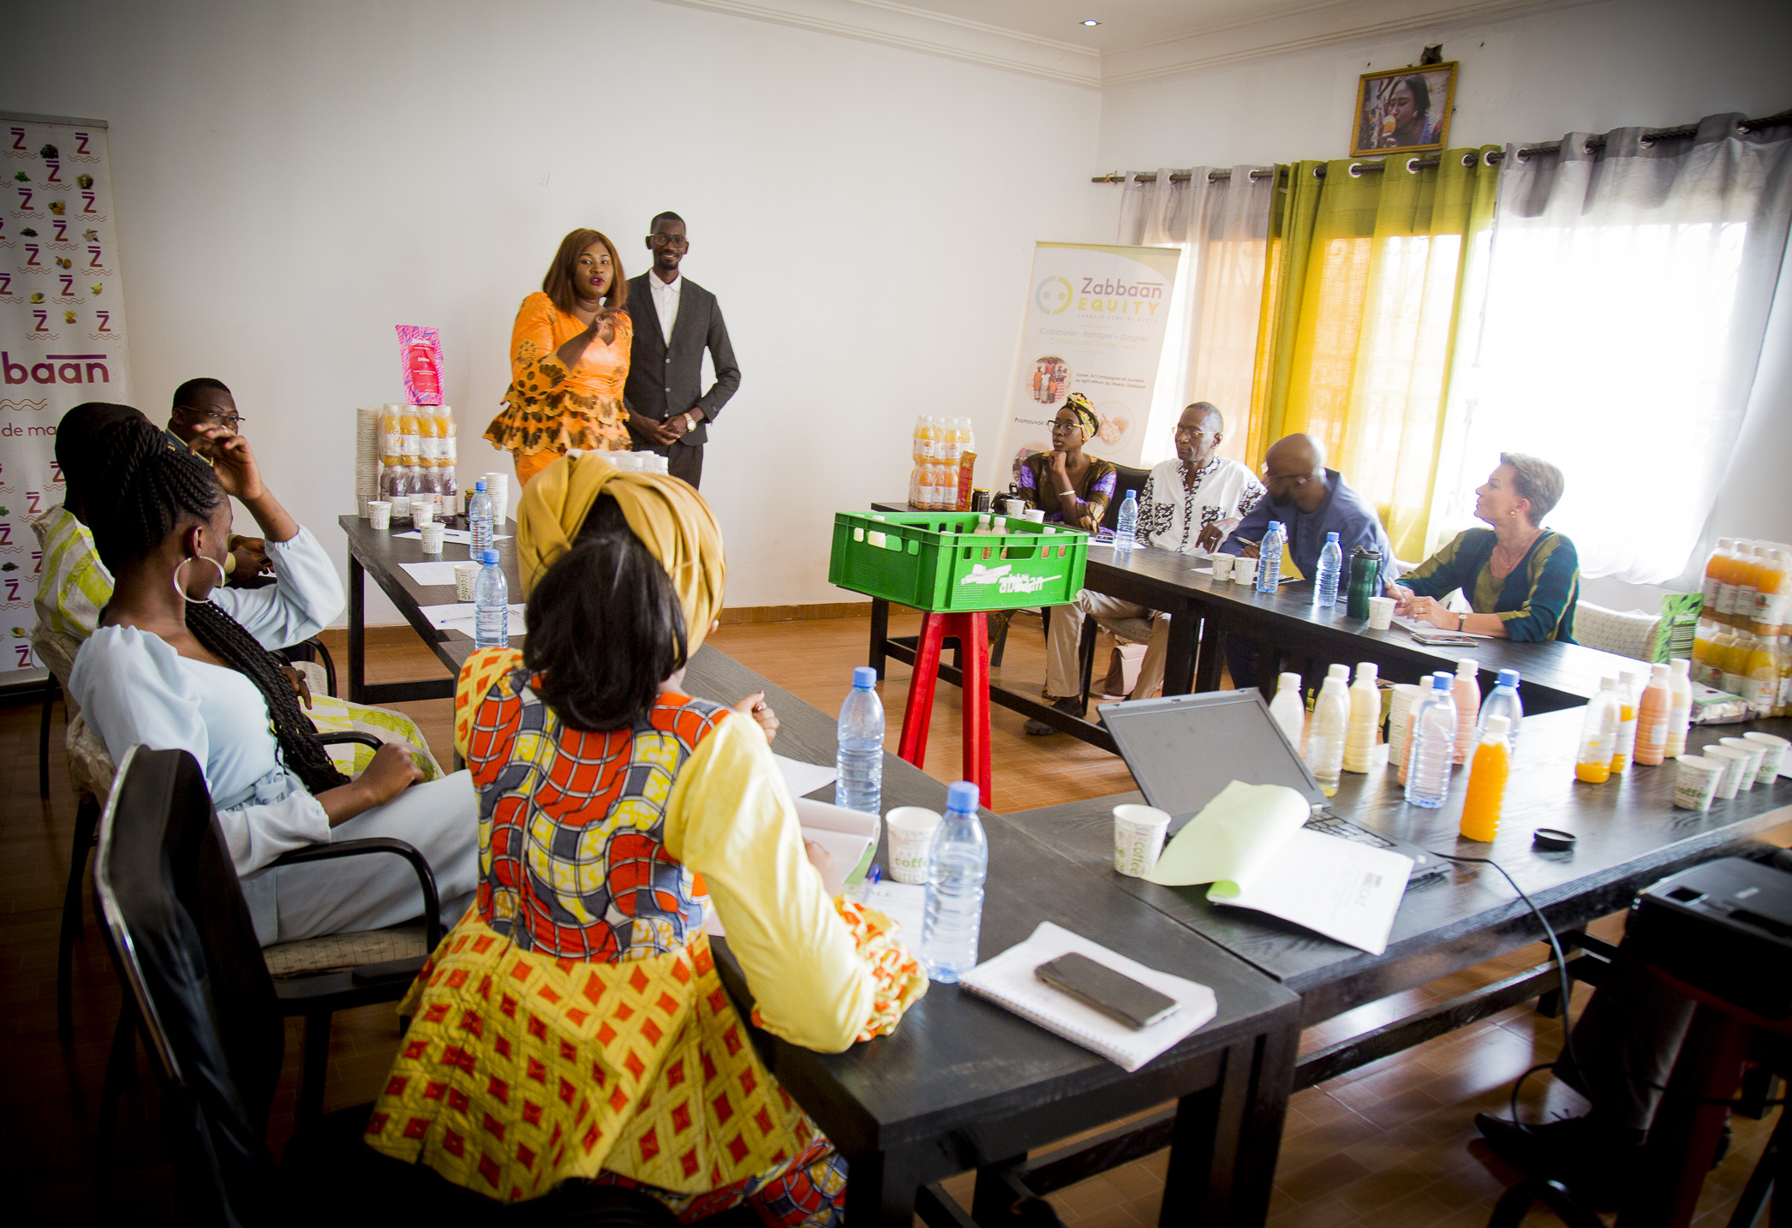
Égalité des sexes et autonomisation économique des femmes (GE&WEE)
Sur quoi porte ce domaine thématique ?
Afin d'assurer l'égalité entre les sexes et d'obtenir des chaînes de valeur inclusives plus dynamiques, le thème de l'égalité des sexes et de l'autonomisation économique des femmes a été défini pour faciliter les bonnes pratiques pour les facilitateurs et tous les acteurs afin d'augmenter les chances de chacun de faire des affaires ensemble et de diversifier les opportunités économiques pour tous.
En ce sens, l'objectif de 2SCALE en matière d'égalité des sexes est notamment de soutenir et d'aider à développer des modèles agroalimentaires où les femmes, en tant que petites exploitantes agricoles, transformatrices, employées, commerçantes et chefs d'entreprise, peuvent s'exprimer à part égale :
avoir accès au renforcement des capacités, aux services de soutien, à l'équipement, aux intrants et aux actifs pour leurs activités.
bénéficient de ces derniers sous la forme d'une augmentation des rendements, des revenus, du temps disponible, de nouveaux emplois et de débouchés commerciaux.
Prendre et/ou influencer les décisions au niveau du ménage, de l'agro-industrie, du cluster ou de la chaîne de valeur.

Slide 43
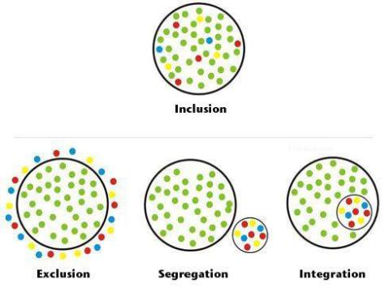
Activités typiques de 2SCALE au sein de WEE
Assurer l'inclusion des femmes dans les entreprises et organisations privées (MPME, OP) avec une proportion globale de 50 % de femmes.
Favoriser l'accès aux ressources productives (terres, capitaux, intrants, technologies permettant d'économiser du temps et de la main-d'œuvre, équipements...).
Renforcer les services de prestataires de services privés et publics qui tiennent compte de la dimension de genre (formation, vulgarisation, accompagnement, équipement, financement...).
Améliorer les capacités des femmes à travailler en réseau, à négocier et à établir des relations en utilisant l'outil entrepreneurial AYA (avec les pairs, les organisations professionnelles, la gouvernance au niveau du groupe et dans les chaînes de valeur).
Renforcer la capacité des femmes à influencer les décisions, à négocier et à contrôler une part équitable des bénéfices tirés de leur activité au sein des ménages et tout au long de la chaîne de valeur.

Slide 44
Inclusion des jeunes
En quoi consiste ce domaine thématique ?
2SCALE a adopté le modèle Opportunities for Youth Employment (OYE) développé par SNV. Ce modèle adopte une approche fondée sur le marché qui vise à préparer les jeunes marginalisés non scolarisés à l'emploi et à l'entrepreneuriat en les dotant de compétences et d'outils et en les reliant à des réseaux qui leur permettent de s'engager sur la voie de l'emploi et de l'entrepreneuriat. L'objectif est de réduire durablement le chômage des jeunes. L'OYE atteint cet objectif par le biais de
fournir une formation sur les compétences pertinentes pour le marché, améliorant ainsi l'employabilité (facteurs d'incitation) ;
en reliant les jeunes aux opportunités de marché pour l'emploi et le développement des entreprises, y compris l'accès au financement (facteurs d'adéquation) et en soutenant leur accès aux opportunités d'emploi ou la création d'entreprises dirigées par des jeunes dans des segments identifiés de la chaîne de valeur grâce au mentorat, à l'accompagnement et au développement du leadership (facteurs d'attraction).

Slide 45
Activités typiques de 2SCALE dans le cadre de l'inclusion des jeunes
L'analyse de marché de l'OYE pour rendre opérationnel le modèle OYE. le résultat de l'analyse de marché permet d'identifier le profil des jeunes, leurs besoins et les opportunités d'emploi potentielles tout au long de la chaîne de valeur.
Renforcer les compétences entrepreneuriales des entreprises partenaires en dispensant une formation aux coachs PEA et/SAE dans les PEA afin de les doter des compétences nécessaires pour garantir la mise en œuvre d'interventions appropriées.
Faciliter la formation des jeunes à des compétences techniques, pertinentes pour le marché et adaptées à la vie et au développement des entreprises, en leur donnant les moyens d'acquérir des compétences sociales, commerciales et de leadership, en ciblant les jeunes sélectionnés qui ont l'ambition de devenir salariés ou travailleurs indépendants dans le cadre de PPP ciblés.
Poursuivre l'accompagnement et le suivi des entreprises dirigées par des jeunes en partenariat avec un réseau d'accompagnateurs de groupements agro-industriels, de conseillers en agro-industrie inclusive et d'autres partenaires délégués par les champions de l'entreprise afin d'assurer la performance et la continuité des possibilités d'emploi créées et des entreprises dirigées par des jeunes.

Slide 46
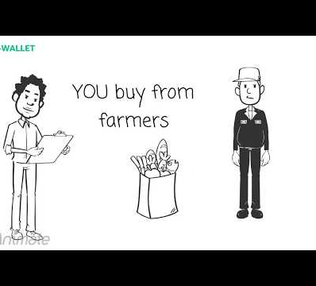
L'inclusion financière - en tant que processus - cherche à répondre aux contraintes spécifiques qui excluent les personnes, telles que les personnes vulnérables, les petits exploitants agricoles et leurs groupes, les femmes et les jeunes, de l'accès aux services financiers, de leur utilisation et des avantages qu'ils procurent. Le projet 2SCALE a contribué à faire en sorte que les PME et les petits exploitants agricoles soient en mesure d'accéder et d'utiliser les produits et services financiers existants ou, dans certaines situations, de les améliorer ou d'en créer de nouveaux pour répondre aux besoins des agriculteurs et des PME.
Inclusion financière
En quoi consiste ce domaine thématique ?
Pourquoi l'inclusion financière est-elle nécessaire ?
L'accès au financement favorise la croissance des entreprises.
en permettant aux acteurs des deux côtés de la chaîne de valeur d'accroître leurs capacités
en développant les activités et en en créant de nouvelles pour échapper au cercle des faibles intrants et des faibles extrants
L'accès au financement peut rendre les chaînes de valeur plus efficaces.
en rassemblant les acteurs de la chaîne de valeur afin de mieux harmoniser leur gestion financière, d'accumuler de l'épargne, etc.
L'accès au financement pour les groupes les plus faibles (inclusion financière) crée un effet multiplicateur.
en améliorant les connaissances sur les questions financières, les ménages peuvent également faire de meilleurs choix en matière de finances familiales

Slide 47
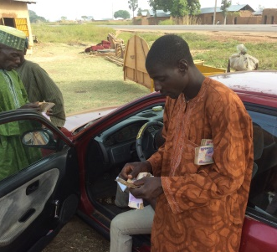
Activités typiques de 2SCALE dans le domaine de l'inclusion financière
Évaluation des besoins et inventaire des services et produits financiers disponibles : Cette phase se concentre sur les besoins financiers des acteurs de la chaîne de valeur et sur l'inventaire des services et produits financiers disponibles.
Faire correspondre l'offre et la demande : Cette phase comprend la mise en relation de la demande et de l'offre de produits et services financiers existants, ainsi que la conception de nouveaux instruments financiers. Lors de la conception de nouveaux instruments financiers ou de l'amélioration d'instruments existants, l'accent doit être mis sur les différents acteurs de la chaîne de valeur.
Mise en œuvre des instruments financiers : Les instruments financiers nouvellement développés, qui se concentrent sur les cycles économiques et les besoins financiers des acteurs ciblés de la chaîne de valeur, sont pilotés dans un délai et un champ d'application gérables.
Évaluation et extension : Sur la base de projets pilotes réussis, les clients et les prestataires de services financiers conviennent de la manière d'étendre les services et produits financiers. Ce processus implique le déploiement d'approches de renforcement des capacités pour atteindre un grand nombre d'acteurs, le développement des compétences locales (formation des formateurs), l'élargissement des réseaux financiers et la mise en place d'un système de suivi et d'évaluation.

Slide 48
Lectures complémentaires
Domaines thématiques stratégiques de 2SCALE
Résumé du domaine thématique 2SCALE

